Slide 1
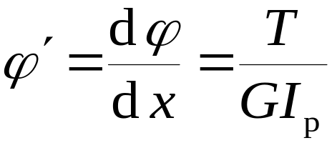
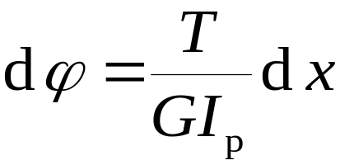
§3-5 等直圆轴扭转时的变形•刚度条件
Ⅰ、扭转时的变形
——两个横截面的相对扭转角ϕ
M_{e}
M_{e}
ϕ
γ
扭转角沿杆长的变化率
a
b
T
T
O₁
O₂
相距d x 的微段两端截面间相对扭转角为
A
D
dϕ
γ
D'
a
dx
b

Slide 2
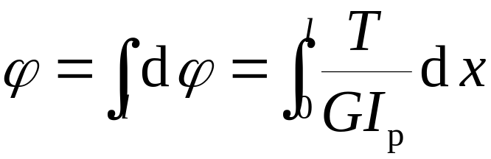
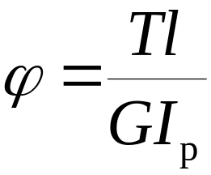
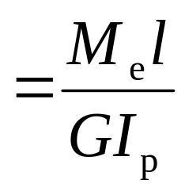
相距l 的两横截面间相对扭转角为
M_{e}
M_{e}
ϕ
γ
等直圆杆仅两端截面受外力偶矩 M_{e} 作用时
(单位：rad)
称为等直圆杆的扭转刚度

Slide 3


例 图示钢制实心圆截面轴，已知： M₁=1592N•m, M₂=955 N•m，M₃=637 N•m， d =70mm， l_{AB}=300mm，l_{AC}=500mm，钢的切变模量G=80GPa。求横截面C相对于B的扭转角ϕ_{CB}。
M₂
Ⅰ
M₁
Ⅱ
M₃
d
B
A
C
l_{AB}
l_{AC}
解： 1、 先用截面法求各段轴的扭矩：
BA段
AC段

Slide 4
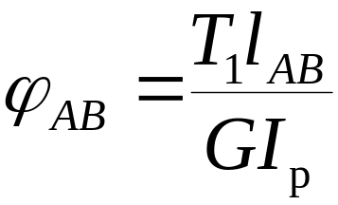
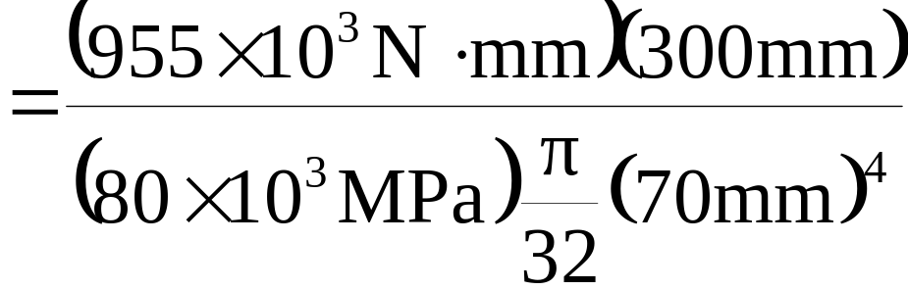

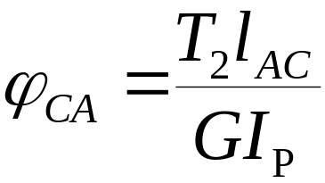
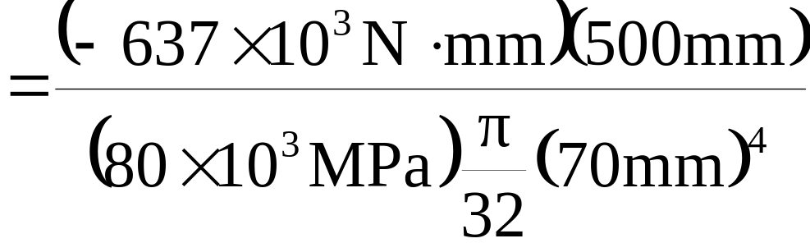

M₂
Ⅰ
M₁
Ⅱ
M₃
d
ϕ_{AB}
B
ϕ_{CA}
C
l_{AB}
A
l_{AC}
2、 各段两端相对扭转角：

Slide 5

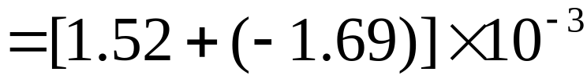

M₂
Ⅰ
M₁
Ⅱ
M₃
d
ϕ_{AB}
B
ϕ_{CA}
C
l_{AB}
A
l_{AC}
3、 横截面C相对于B的扭转角：

Slide 6
例 图示空心圆杆 AB，A端固定，底板 B为刚性杆，在其中心处焊一直径为d₂的实心圆杆CB。空心杆的内、外径分别为 D₁和 d₁，外力偶矩 M_{e}、两杆的长度l₁、l₂ 及材料的切变模量G 均为已知。试求：
1、两杆横截面上的切应力分布图；
2、实心杆C端的绝对扭转角ϕ_{C}。
I
I-I
A
刚性板
M_{e}
B
d₂
d₁
D₁
C
I
l₁
l₂

Slide 7


I
I-I
A
刚性板
M_{e}
B
d₂
d₁
D₁
C
I
l₁
l₂
M_{e}
C
B
M_{e}
解：1、分析两轴的受力如图，求出其扭矩分别为
A
M_{e}
M_{e}
B

Slide 8
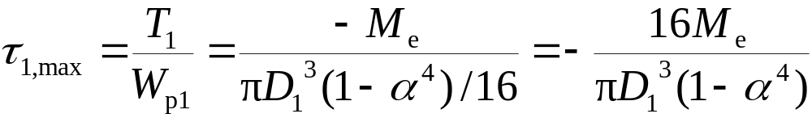
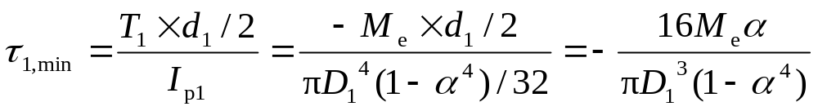
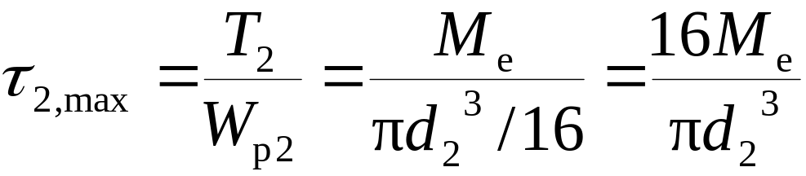

2、求横截面上的切应力
空心圆轴
实心圆轴
00

Slide 9
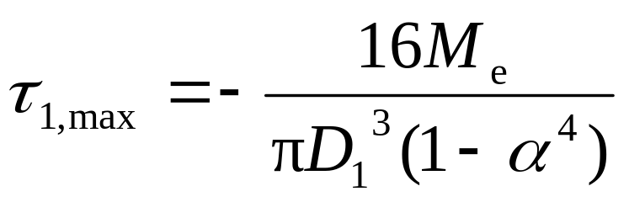
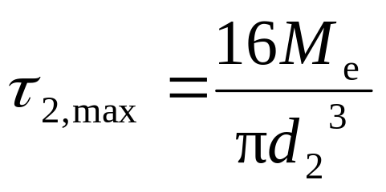
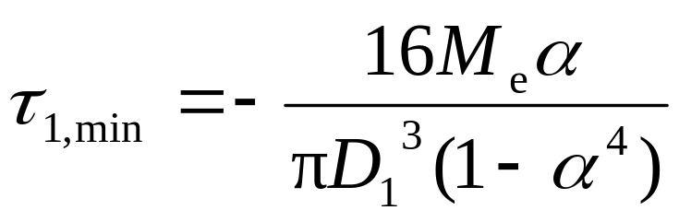
空心圆轴
实心圆轴
τ_{1,max}
τ_{2,max}
τ_{1,min}
T₁
T₂

Slide 10

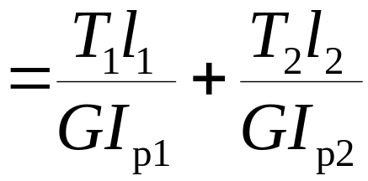
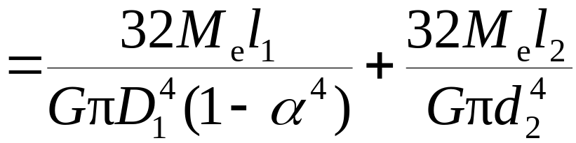
3、计算绝对扭转角ϕ_{C}
ϕ_{C}
A
A
ϕ_{BA}
ϕ_{CB}
M_{e}
B
C
C
M_{e}
C
B
M_{e}
A
M_{e}
M_{e}
B

Slide 11

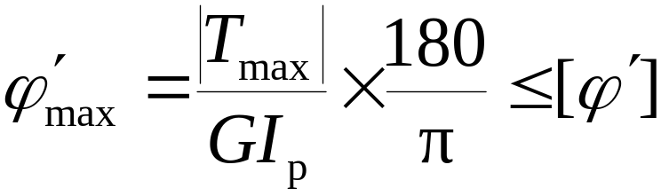
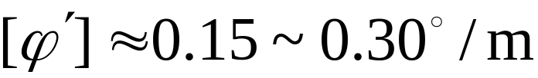
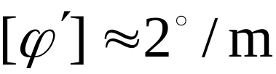
Ⅱ、刚度条件
常用单位：°/m
等直圆杆在扭转时的刚度条件：
对于精密机器的轴
对于一般的传动轴

Slide 12
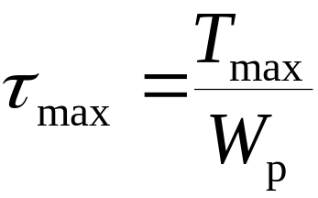
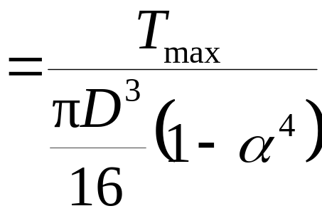

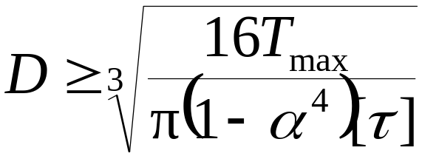
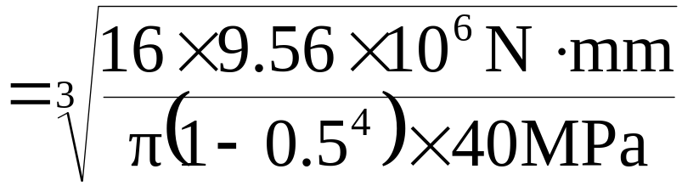

例 由45号钢制成的某空心圆截面轴，内、外直径之比α = 0.5。已知材料的许用切应力[τ ] = 40MPa ，切变模量G=80GPa 。轴的横截面上最大扭矩为T_{max}=
9.56 kN•m ，轴的许可单位长度扭转角[ϕ' ]=0.3 °/m 。试选择轴的直径。
解：1、按强度条件确定外直径D

Slide 13
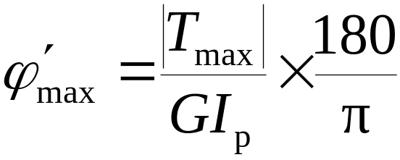
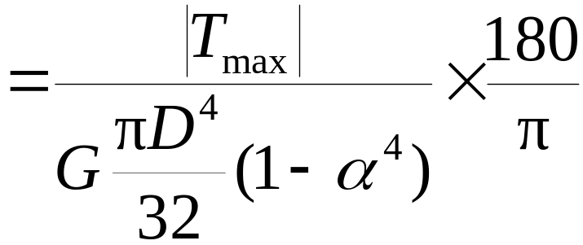

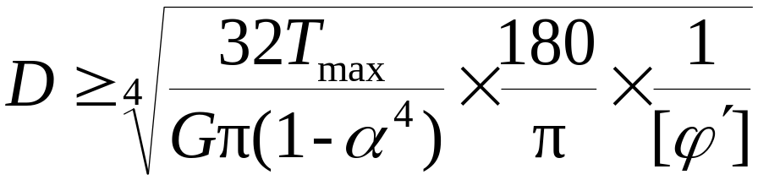
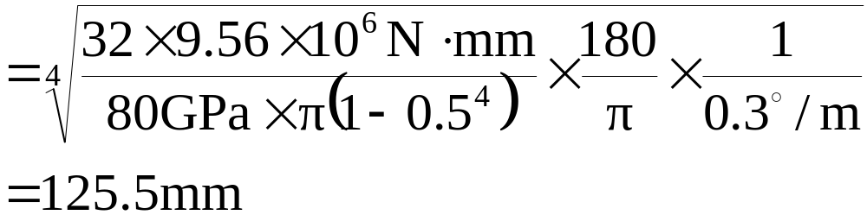


2、由刚度条件确定所需外直径D
3、确定内外直径

